Slide 1

Fruit Basket

Slide 2
Introduction
Présentation du groupe
Objectif du projet
Répartition du travail

Slide 3

Analyse et conception
Conception
Recherche documentaire
GUI (logiciels utilisés, approche, …)
Trajectoire

Slide 4
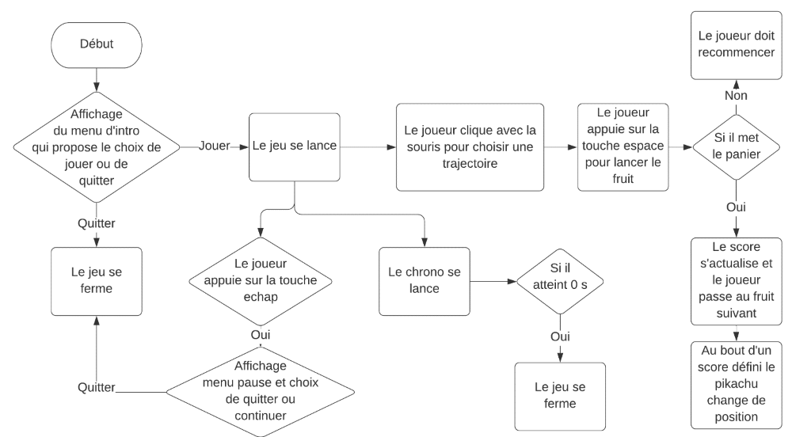
Analyse et conception
Algorigramme : Fonctionnement général
du programme
Analyse
Algorithme global
Principales fonctions du programme

Slide 5
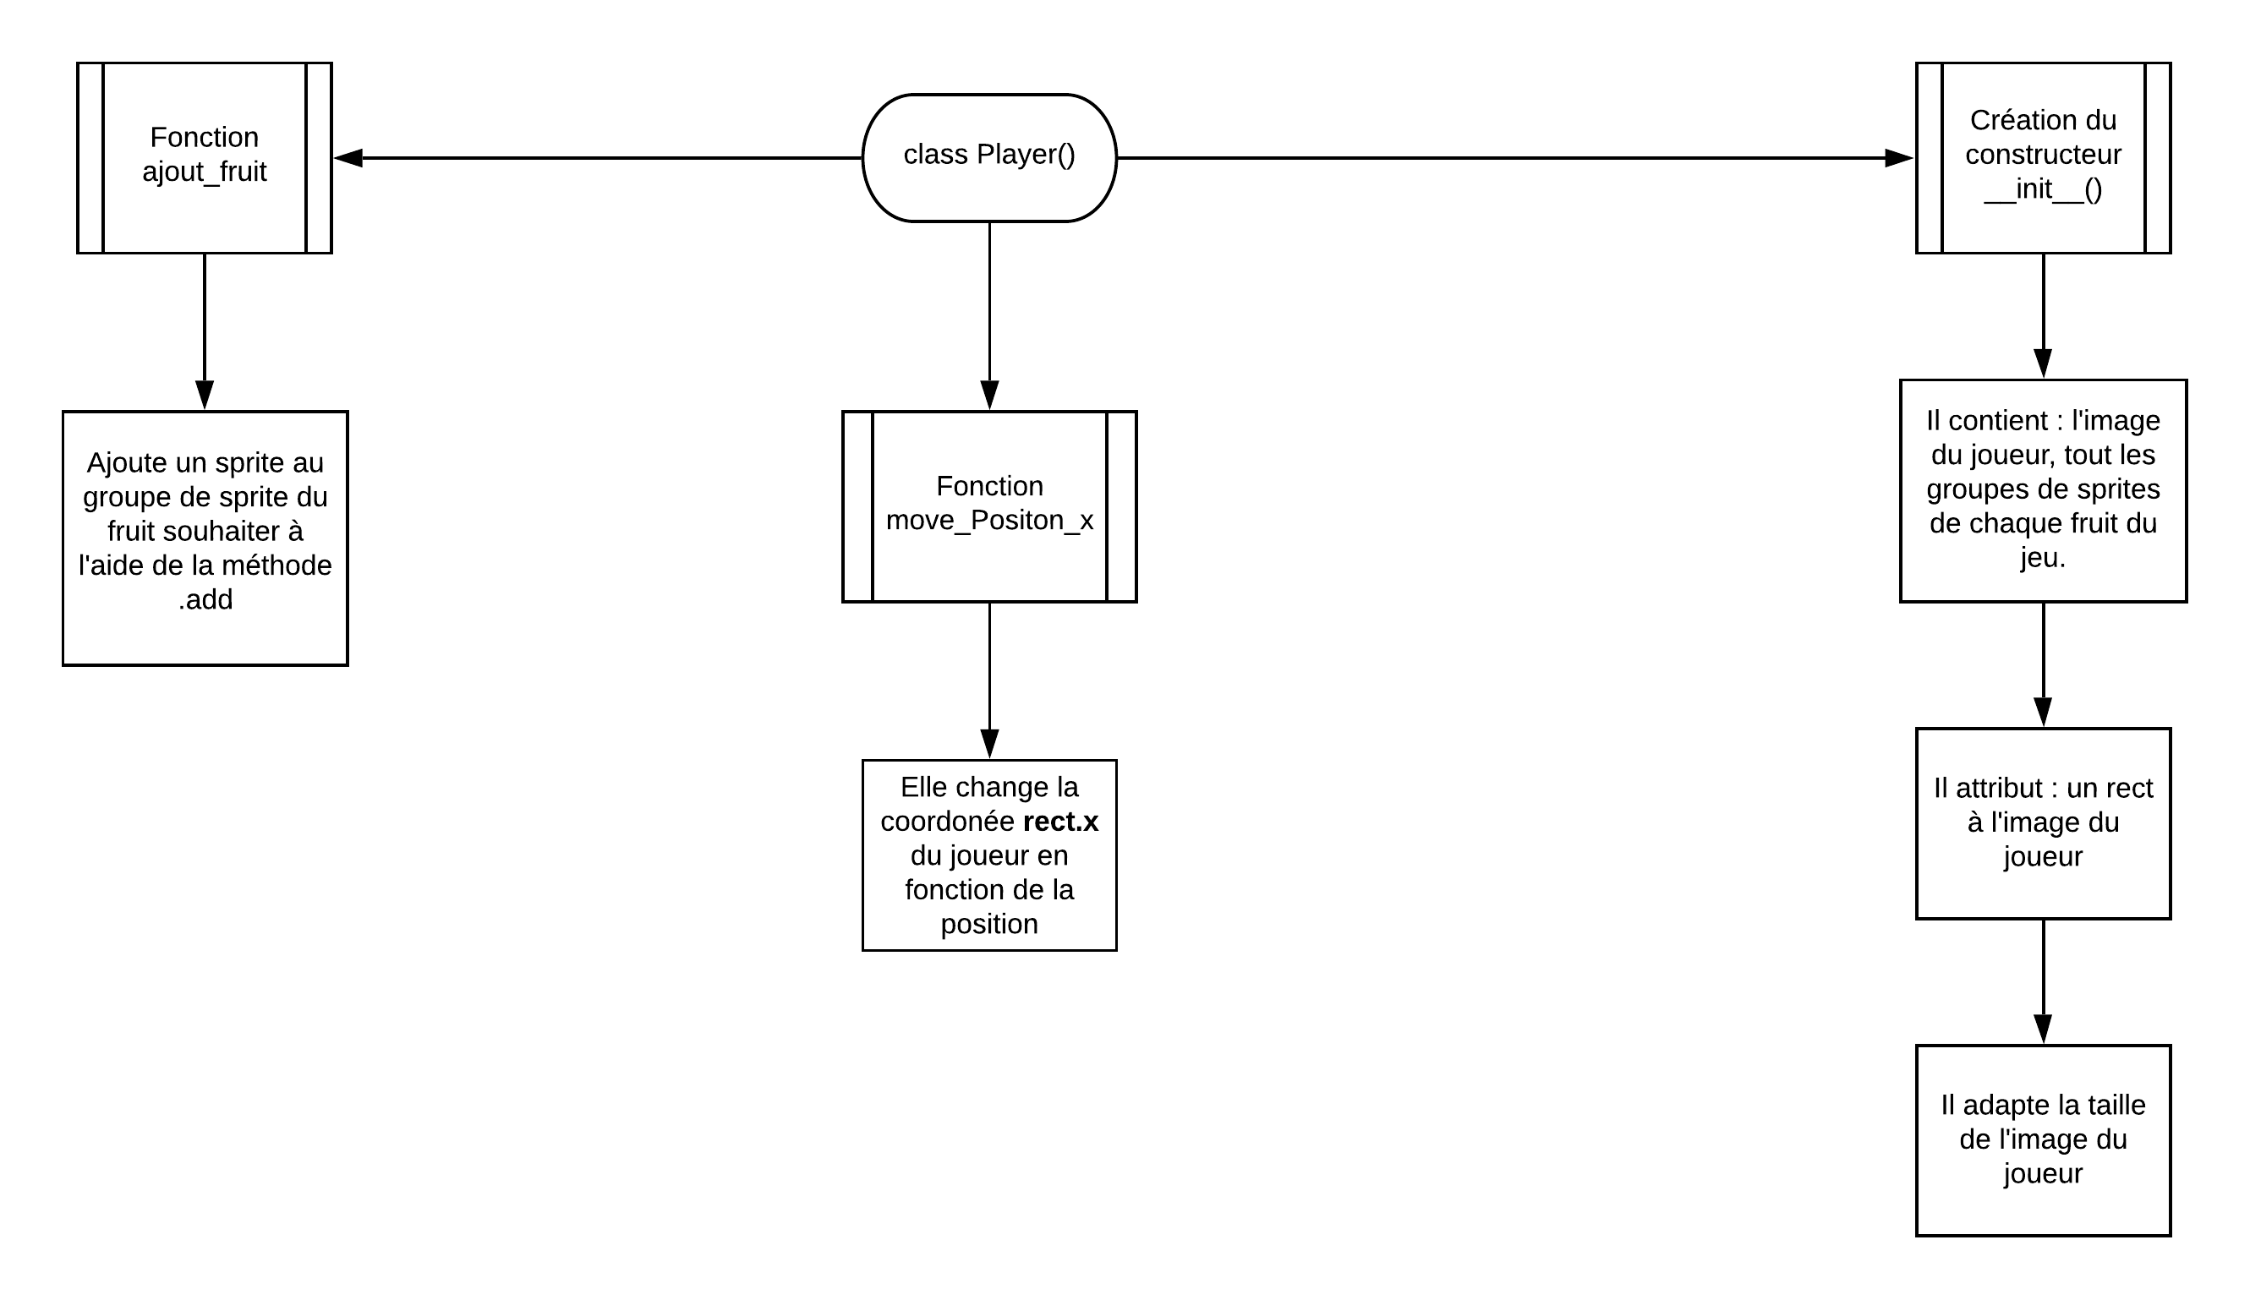
Analyse et conception
Algorigramme : Class Player

Slide 6
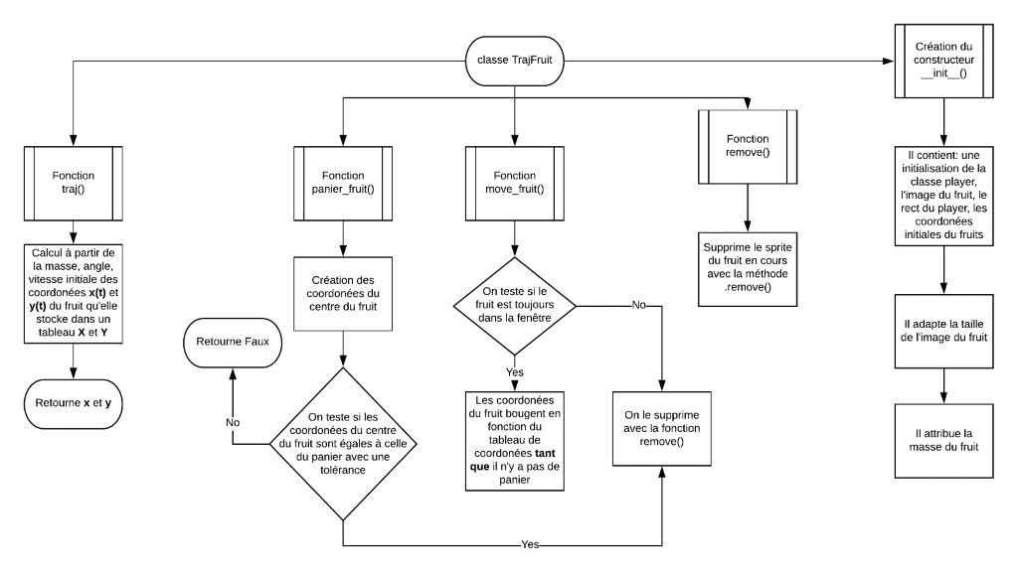
Analyse et conception
Algorigramme : Class TrajFruit

Slide 7
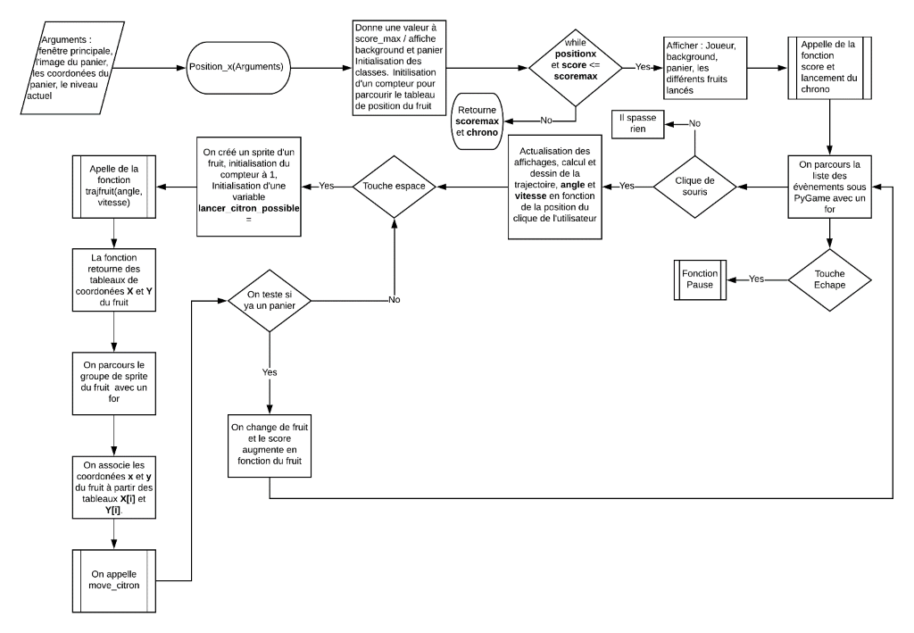
Analyse et conception
Algorigramme : Fonction Position_x

Slide 8
Analyse et conception
Autres fonctions :
Fonction Paused()
Fonctions qui gèrent les menus

Slide 9
Conclusion
Point à améliorer
La gestion du temps
La taille du code / gestion de certaines fonctions
Certains bug
Notre ressenti sur ce projet

